Slide 1
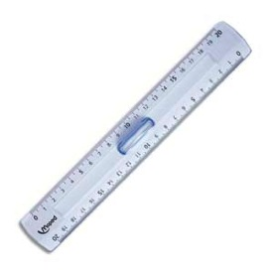
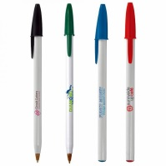
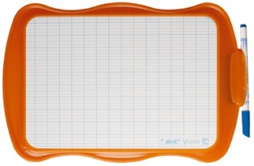
Le présent des auxiliaires
Séance 6
J’apprends à identifier les terminaisons pour ensuite les apprendre
Matériel dont vous allez avoir besoin
Crayon à papier
Règle
Stylo bleu, vert, rouge
Ardoise
Cahier du jour
http://j-ai-reve-que.eklablog.fr/

Slide 2
« Nous sommes à l’école ; je suis au deuxième rang ; toi, Dylan, tu es devant moi ; Emilie est à côté de moi. Vous, lise et Inès, vous êtes derrière ; Paul et Tom sont au dernier rang.
L’hiver nous avons des vêtements en laine polaire : Moi, j’ai des gants. Toi, tu as un bonnet. Lui il a une écharpe. Vous, vous avez des pull-overs et eux, ils ont une veste. »
être
avoir
……………….. | ……………………
Je suis
J’ai
Tu es
Tu as
Il es
Il a
Nous sommes
Nous avons
Vous êtes
Vous avez
Ils sont
Ils ont

Slide 3
être
Conjugaison 5
Le présent des auxiliaires
~
~
Il existe aussi les deux auxiliaires dont la conjugaison est importante car elle va servir aussi pour d’autres temps.
~
Avoir
Je suis
J’ai
Tu es
Tu as
Il est
Il a
Nous sommes
Nous avons
Vous êtes
Vous avez
Ils sont
Ils ont

Slide 4
On commence à s’entrainer. 10 secondes pour une réponse.
Avoir (vous) →
Vous avez
Avoir (tu) →
Vous as
Être (vous) →
Vous êtes
Être (Nous) →
Vous sommes
Avoir (Ils) →
Ils ont
Être (ils) →
Ils sont
Être (Il) →
Il est

